Slide 1
“SOCIAL SUPPOT. DEPENDENT PREPOSITIONS”
Абрамова Наталья Алексеевна
Учитель иностранного языка
МОАУ «СОШ№25г. Орска»

Slide 2
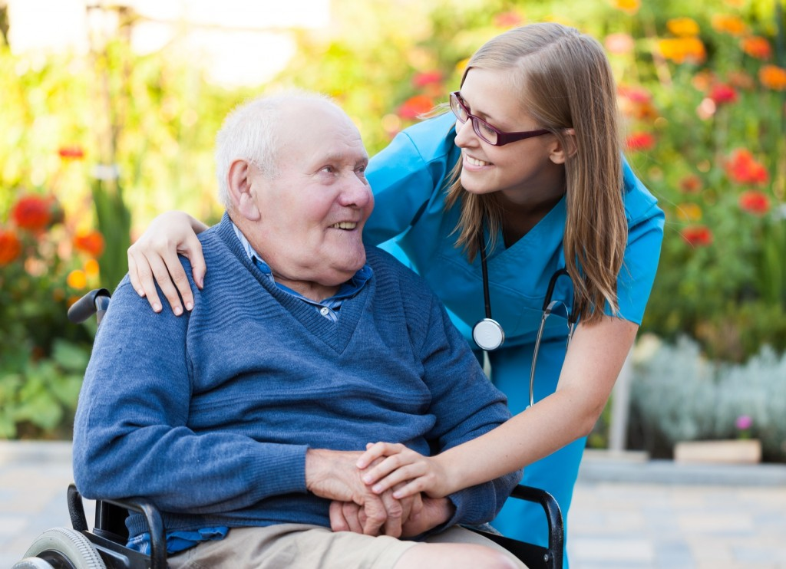

Slide 3


Slide 4
Volunteer волонтер
Charity (organization) благотворительность
Support поддержка; поддерживать
Lonely elderly people одинокие пожилые люди
Needy people нуждающиеся люди
Ask for help просить помощи
Hope for надеяться на
Wait for ждать
Differ from отличаться от
Suffer from страдать от
Take care of заботиться о
Be in bad condition быть в плохих условиях
Be in repair находиться в ремонте
Read for читать для
Talk to разговаривать с

Slide 5

Динамическая пауза

Slide 6
 |  | KEYS 1c 2a 3d 4b 5d 6b 7a
Keys

